Slide 1

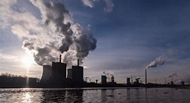

Upravljanje reciklažnim procesima
dr Aleksandra Boričić

Slide 2
Sasvim prirodno
Otpad prvi deo
https://www.youtube.com/watch?v=EoIN6ABGqmI

Slide 3
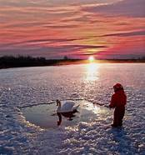
HVALA NA PAŽNJI!

